Slide 1
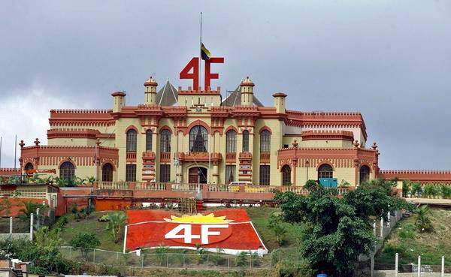
¿Y cómo salir del Laberinto?
Dr. José Vielma Mora

Slide 2
¿y cómo salir del Laberinto?
El documento analiza la situación de Venezuela en 1992, análoga con un «laberinto», por lo cual se proponen una serie de pasos para salir de ésta:​
Un «Foro Nacional» de todos los sectores del país en una Asamblea constituyente.
La renuncia o destitución del presidente (por referéndum si fuese necesario).
La articulación de un gobierno de emergencia (en vez de una presidencia provisional).
La adopción de medidas económicas.
Nuevas elecciones presidenciales.

Slide 3
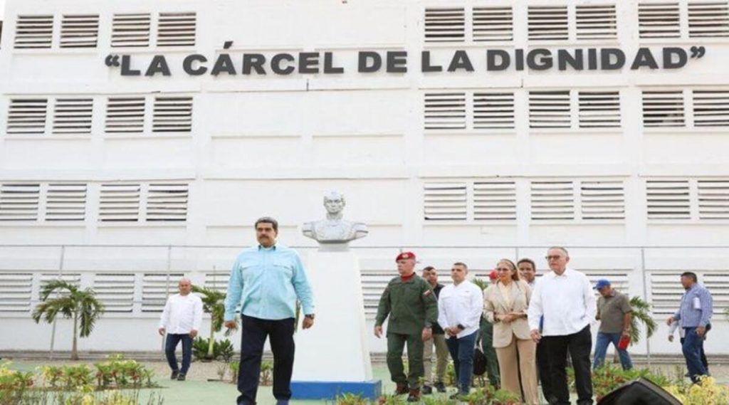
CARCELES DE LA DIGNIDAD
Dirección de Inteligencia Militar - DIM
Boleíta Norte – Edo. Miranda
Batallón de Policía Militar
Centro de Capacitación de Aspirantes de Oficiales - CECAO
Cuartel San Carlos
Fuerte Tiuna – El Valle - Caracas
Fuerte Tiuna – El Valle - Caracas
Panteón Nacional - Caracas
Cárcel de Yare – Anexo Área Militar
Batallón General Lino de Clemente
Yare – Edo. Miranda
Fuerte Tiuna – El Valle - Caracas

Slide 4
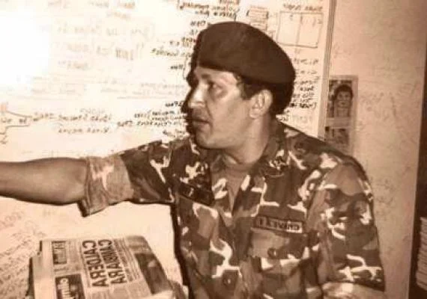
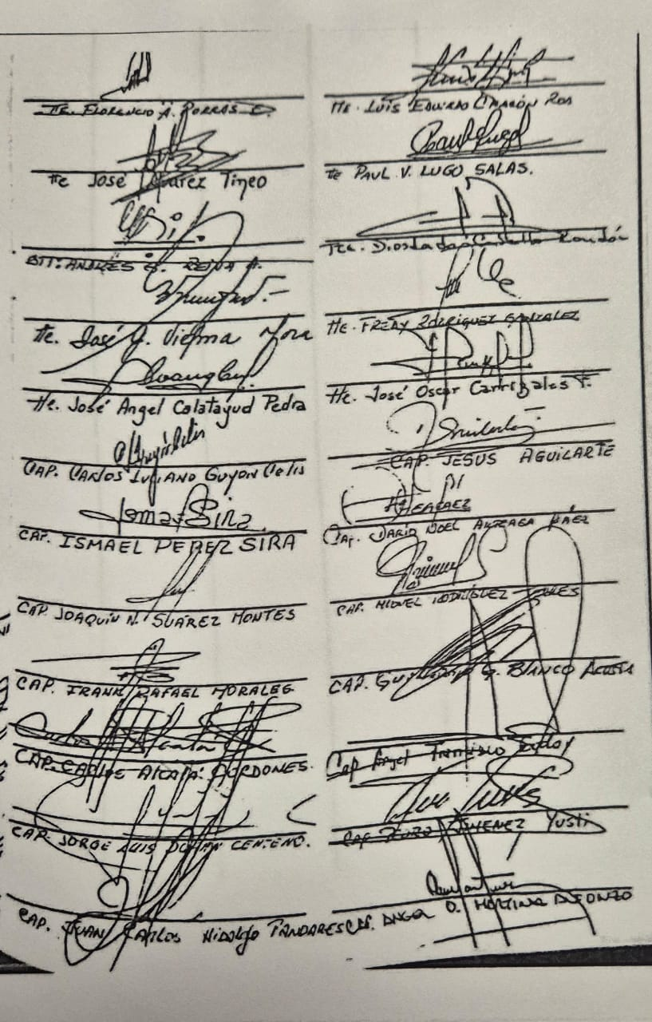
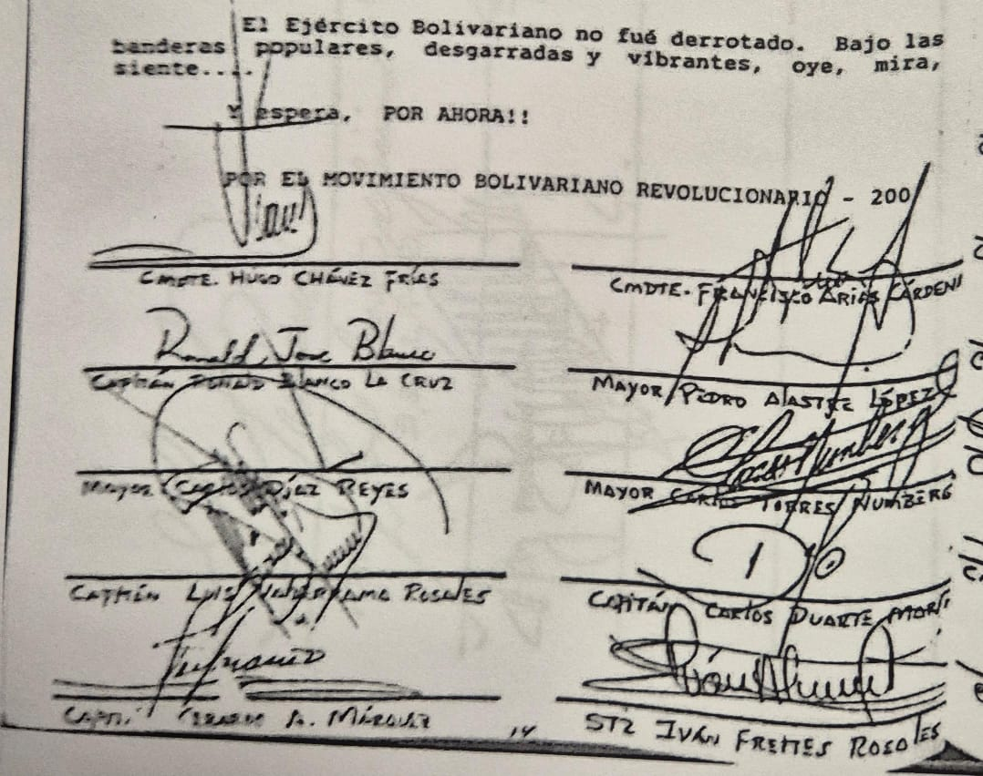
Es un documento coescrito por Hugo Chávez y el Movimiento Bolivariano Revolucionario (MBR-200), publicado en Julio de 1992, donde proponía una transición política democrática y la conformación una Asamblea Nacional Constituyente.
Chávez lo coescribió en julio mientras estaba arrestado en la cárcel de San Francisco de Yare y fue publicado originalmente en El Correo Bolivariano.

Slide 5
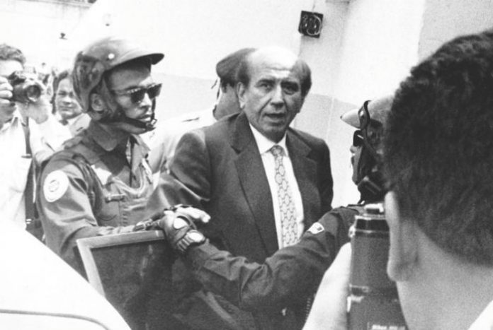
Nuevas Fuerza Sociales Transformación Estructural hacia un Modelo de Sociedad Diferente
ACCIONES CONCRETAS A TOMAR
Remoción del Presidente
Solicitud de Renuncia
Referéndum Liberador
Revocatoria del Mandato Presidencial
Gobierno de Emergencia
Convocatoria a Elecciones de la ANC

Slide 6
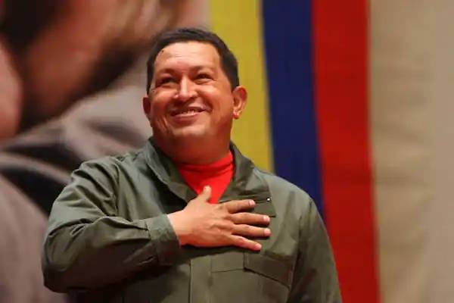
LA ESTRUCTURA ECONÓMICO - SOCIAL
MEDIDAS CUYO OBJETIVO VITAL ERA LA REDUCCIÓN DE LA POBREZA
Reducir el costo de la vida hasta un umbral mínimo tolerable
Incrementar el empleo productivo
Lograr un adecuado nivel de autoabastecimiento
Diseñar y activar un proyecto de autorregulación de precios
Evaluar los programas de transferencia social

Slide 8
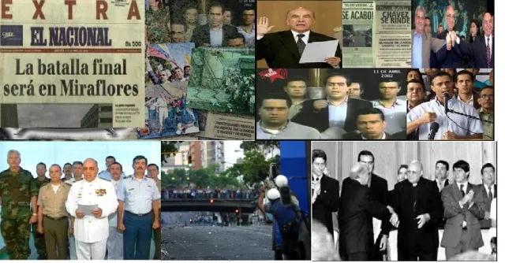
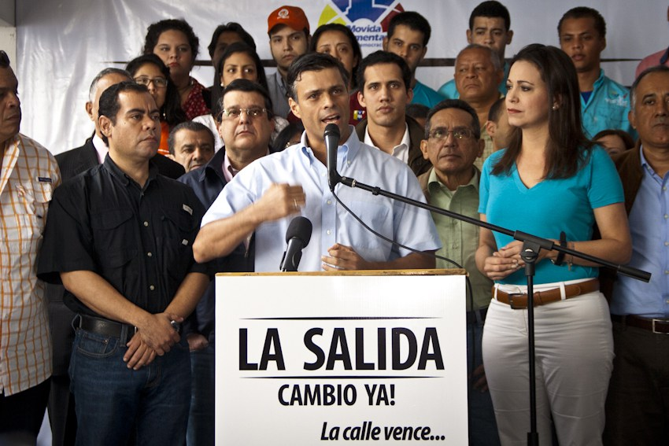
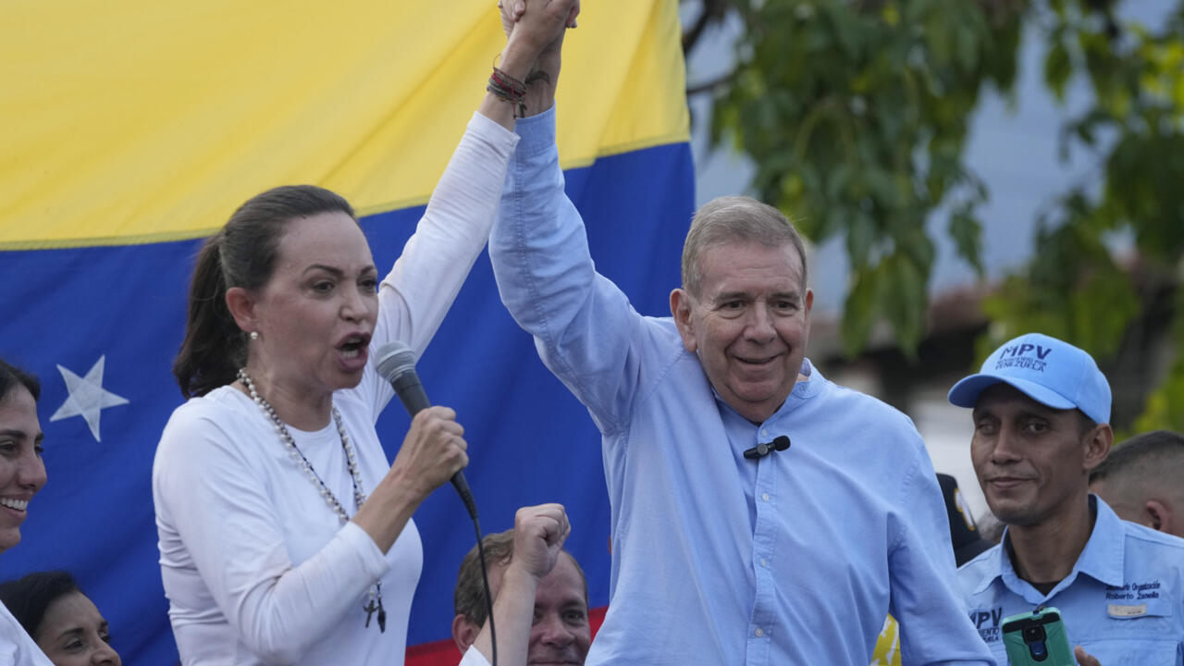
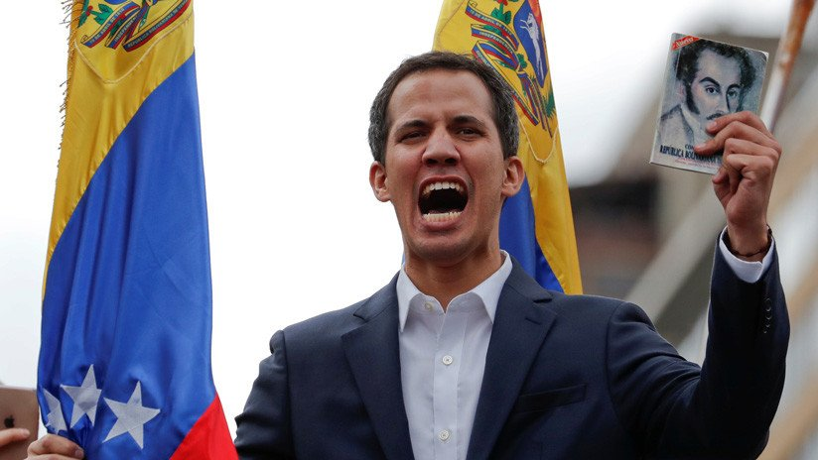
MEDIDAS COERCITIVAS UNILATERALES / INTERVENCIONISMO

Slide 9
REPUESTAS CONTUNDENTES PARA LA PROTECCIÓN DEL PUEBLO

